Slide 1
AdaBoost人臉偵測
人臉資料庫建立與訓練程式實作
成員:鄧貴鍾、高培鈞、羅元懋

Slide 2
人臉資料庫建立

Slide 3
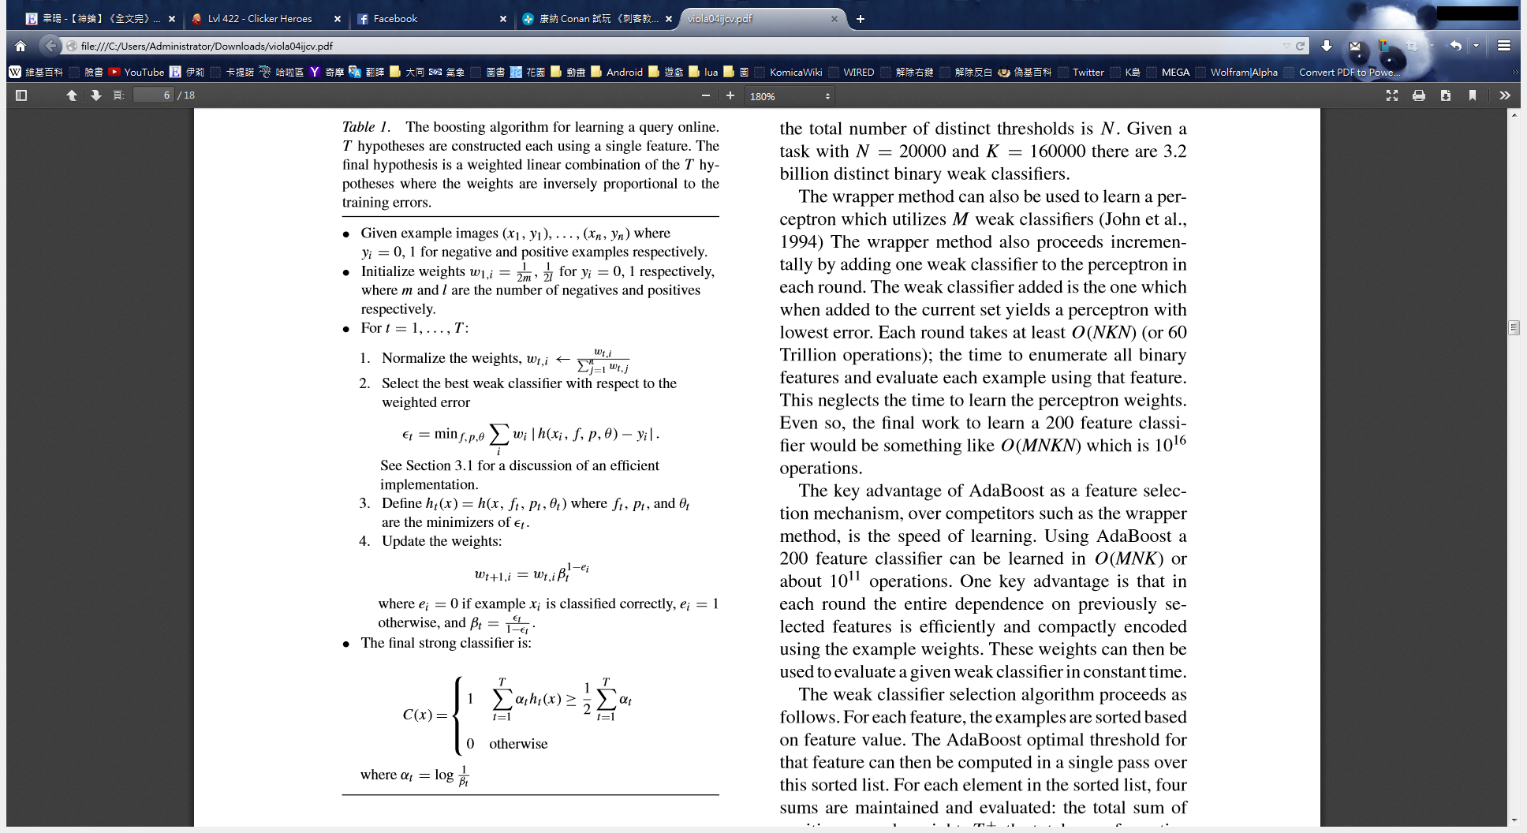
訓練程式實作
有一個已知是否人臉的樣本集合X 若x(i)是人臉y(i)就=1 否則為0
弱分類器以h(x,f,p,θ)表示 x為待評測樣本 f為判定特徵 p紀錄人臉應該大於或小於門檻 θ代表門檻值 若是人臉則回傳1 否則0
初始化所有樣本的權重: W(1,i)=1/2m or 1/2l m跟l各代表人臉與非人臉樣本總數
開始選拔弱分類器
設t=1~T T為所需的弱分類器數量 設定樣本權重: W(t,i)=W(t,i)/所有樣本權重和
找出能讓ϵ(t)為最小值的弱分類器: ϵ (t)=對於所有i=1....n, W(t,i)*|h(t)(x(i))-y(i)|的合
更新樣本權重: W(t+1,i)=W(t,i)*β(t)^(1-e(i)) (若該樣本被h(t)分類正確則e(i)為0 否則為1) β(t)=ϵ (t)/(1-ϵ (t))
選拔完成
強分類器分類方式: 若 對於所有t=1......T,α(t)*h(t)(x)的合>=對於所有t=1......T,α(t)的合 則結果為1
α=log(1/β(t))

Slide 4
訓練程式實作
關鍵區段: 找出能讓ϵ(t)為最小值的弱分類器: ϵ (t)=對於所有i=1....n, W(t,i)*|h(t)(x(i))-y(i)|的合
以多執行緒加快速度
在Debug階段 每抓出一個弱分類器原本要3分半
新增八條執行緒壓榨CPU效能可以增進到30秒左右

Slide 5
訓練程式實作
程式碼簡介

Slide 6
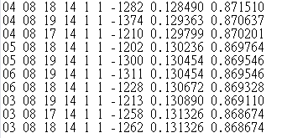
訓練程式實作
(x1,y2)(x2,y2),t, p, θ, ϵ, 正確率
已知問題:
1.測試時抓出的弱分類器相似度非常高
2.原本為了避免二次讀檔使用linklist儲存樣本
但是後來為了加快Key operation速度而改用陣列
程式順利執行可是抓出的弱分類器與使用linklist時不一樣

